Slide 1
РЕГИОНАЛЬНАЯ ОБЩЕСТВЕННАЯ ОРГАНИЗАЦИЯ
«СОВЕТ ВЕТЕРАНОВ ФЕДЕРАЛЬНОГО ГОСУДАРСТВЕННОГО БЮДЖЕТНОГО ОБРАЗОВАТЕЛЬНОГО УЧРЕЖДЕНИЯ
ВЫСШЕГО ОБРАЗОВАНИЯ
«НАЦИОНАЛЬНЫЙ ИССЛЕДОВАТЕЛЬСКИЙ
МОРДОВСКИЙ ГОСУДАРСТВЕННЫЙ УНИВЕРСИТЕТ им. Н.П.ОГАРЁВА»
ПРОЕКТ «ШКОЛА СОЦИАЛЬНОЙ АКТИВНОСТИ
«СЕРЕБРЯНЫХ ДОБРОВОЛЬЦЕВ»
Поддержка проекта осуществлена Пензенским региональным общественным благотворительным фондом «Гражданский Союз», Центром инноваций социальной сферы Республики Мордовия на средства, предоставленные Благотворительным фондом Елены и Геннадия Тимченко в рамках конкурса социальных проектов «Активное поколение»
и Администрацией Главы Республики Мордовия

Slide 2
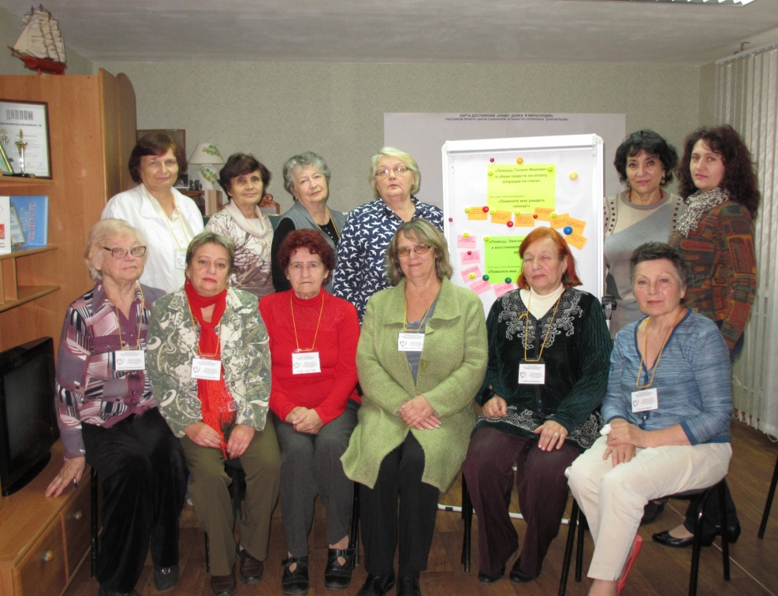
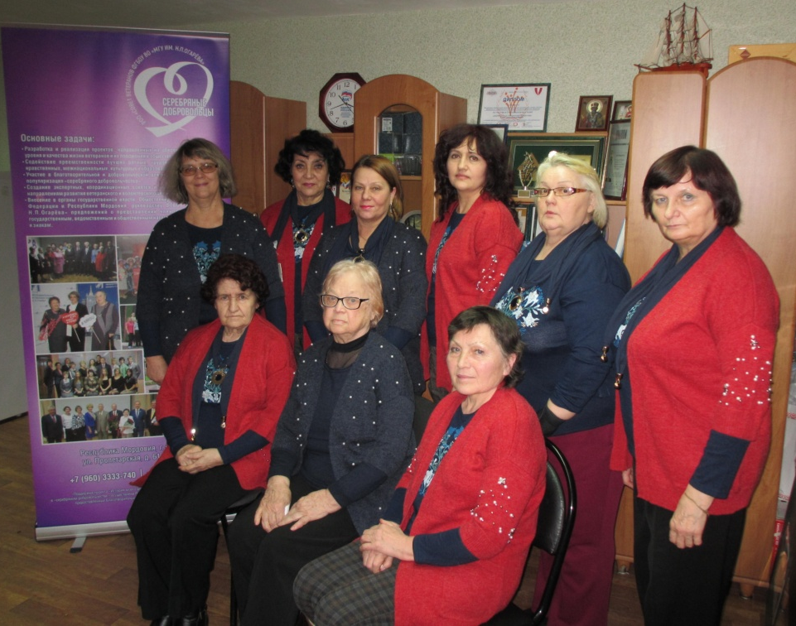
ПРОЕКТ «ШКОЛА СОЦИАЛЬНОЙ АКТИВНОСТИ
«СЕРЕБРЯНЫХ ДОБРОВОЛЬЦЕВ»
«ОЛИМП ДОБРА И МИЛОСЕРДИЯ «СЕРЕБРЯНЫХ ДОБРОВОЛЬЦЕВ»
Саранск 2017-2018 гг.

Slide 3
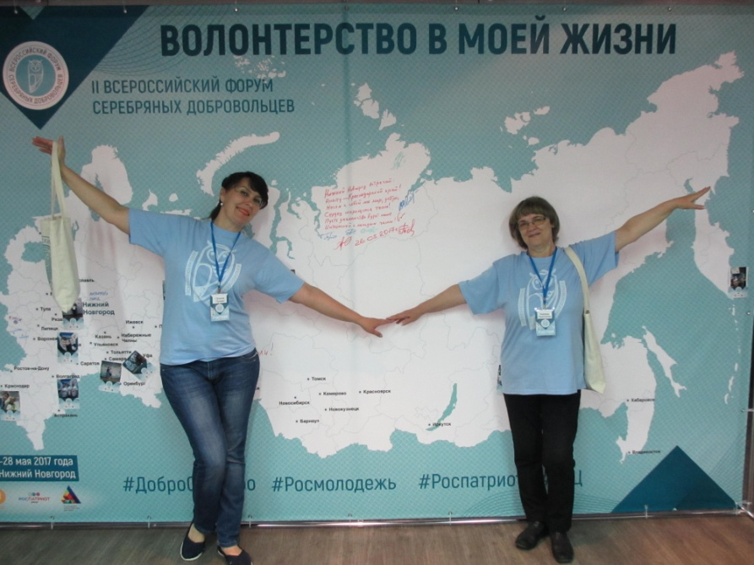
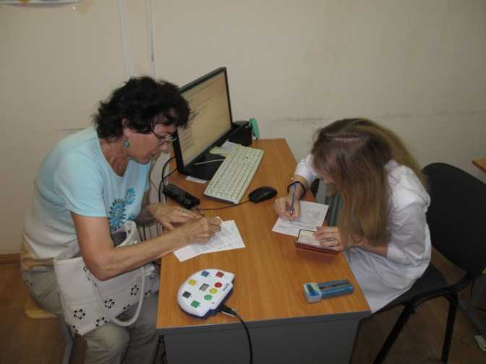
ПРОЕКТ «ШКОЛА СОЦИАЛЬНОЙ АКТИВНОСТИ «СЕРЕБРЯНЫХ ДОБРОВОЛЬЦЕВ»
Цель проекта:
Развитие «серебряного
добровольчества»
в Республике Мордовия.
Задачи:
Разработка и реализация практико-ориентированной программы «Школа социальной активности «серебряных добровольцев».
Формирование практических площадок для реализации «серебряными добровольцами» полученных знаний, умений и навыков, способствующих повышению качества жизни пожилых людей.
Создание информационных и коммуникационных поводов для обмена опытом «серебряных добровольцев».

Slide 4
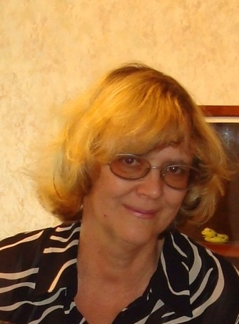
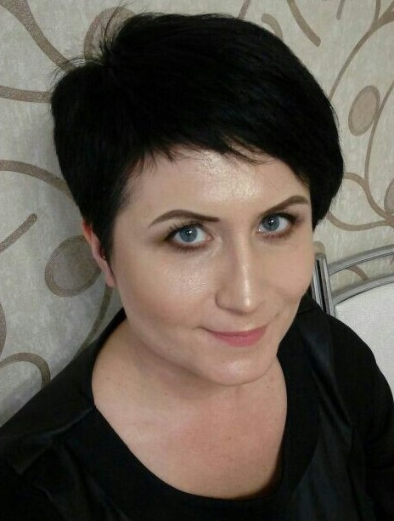
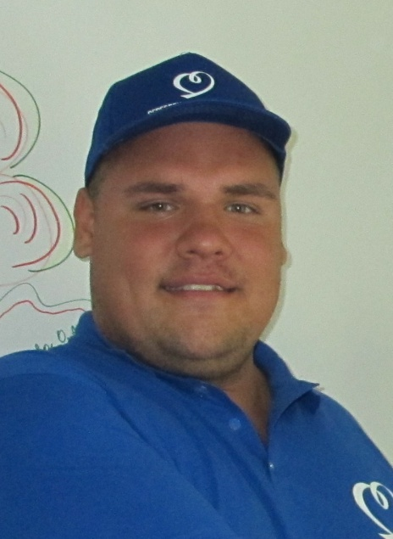
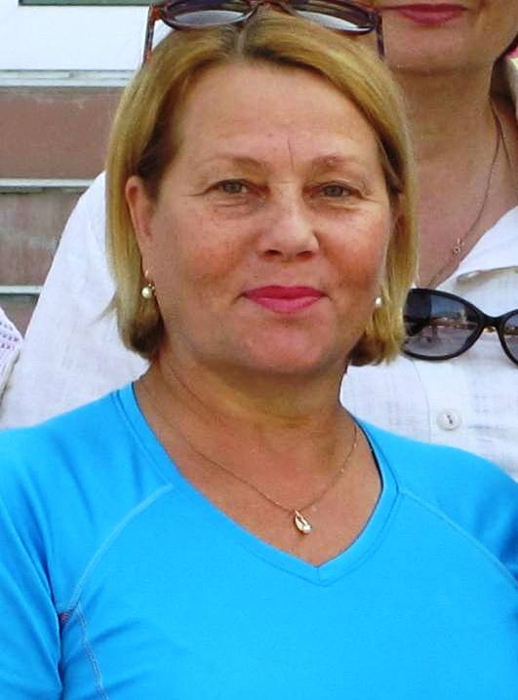
ПРОЕКТ «ШКОЛА СОЦИАЛЬНОЙ АКТИВНОСТИ
«СЕРЕБРЯНЫХ ДОБРОВОЛЬЦЕВ»
Герасимова Надежда – руководитель проекта;
Ивашечкина Юлия – тренер, специалист по здоровьесберегающим техникам;
Батяева Зинаида – тренер, специалист по валеологии;
Герасимов Сергей – доброволец проекта.

Slide 5
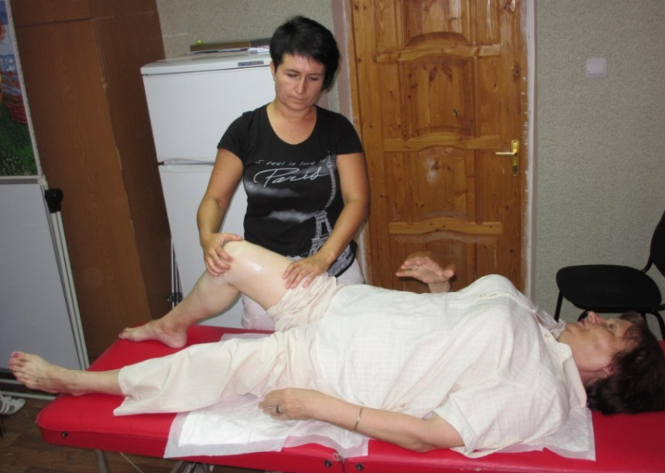
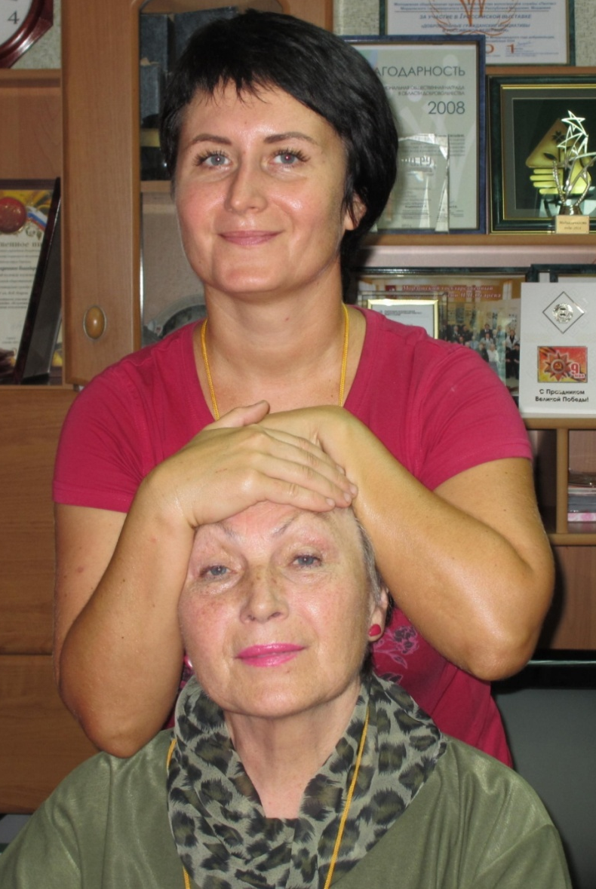
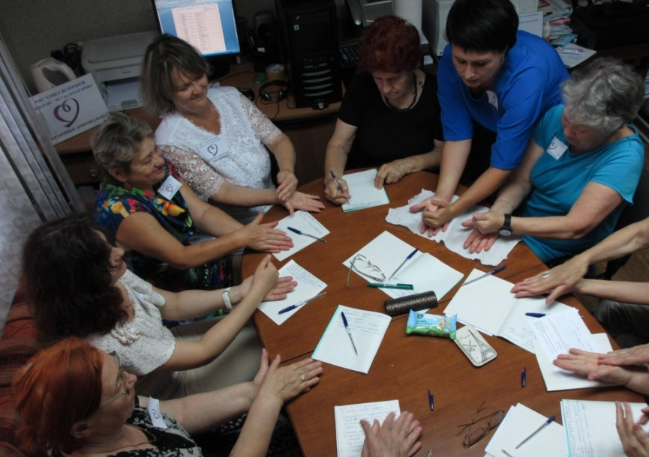
Обучение методикам массажа

Slide 6
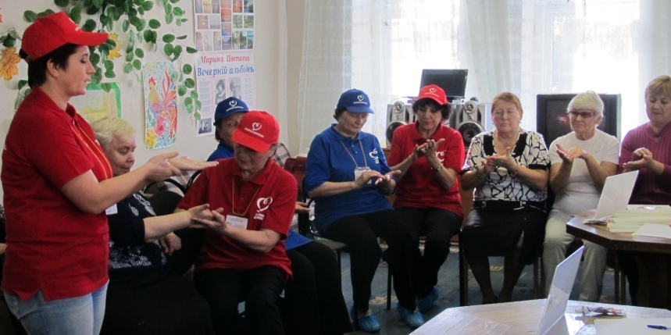
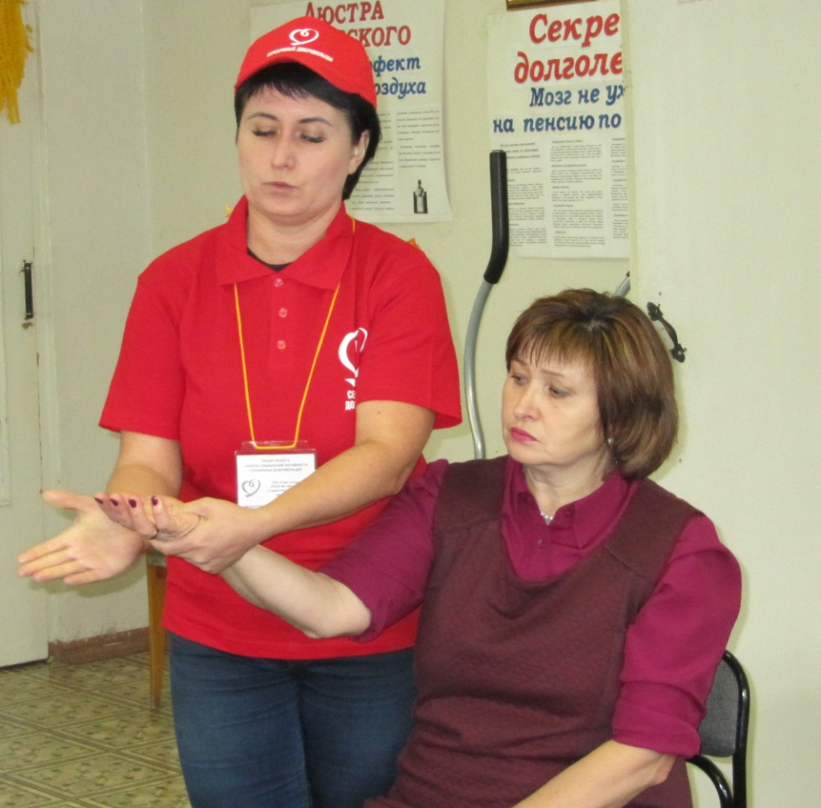
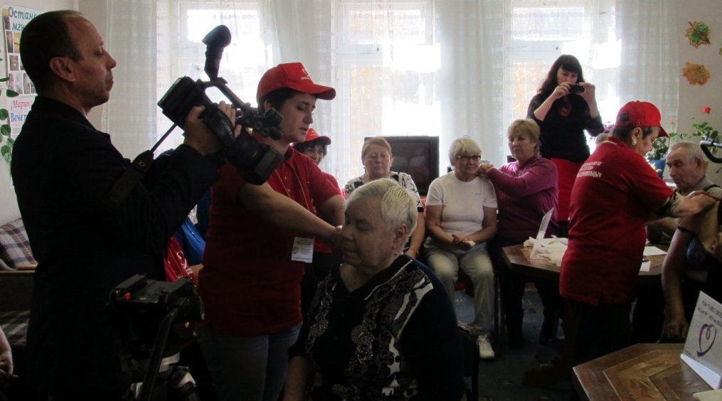
Освоение методик массажа

Slide 7
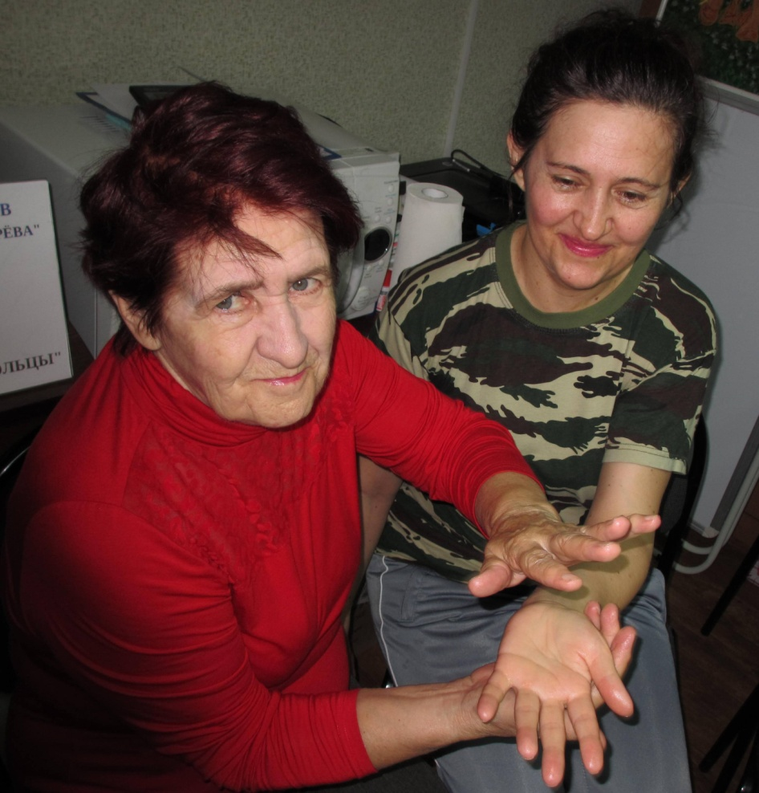
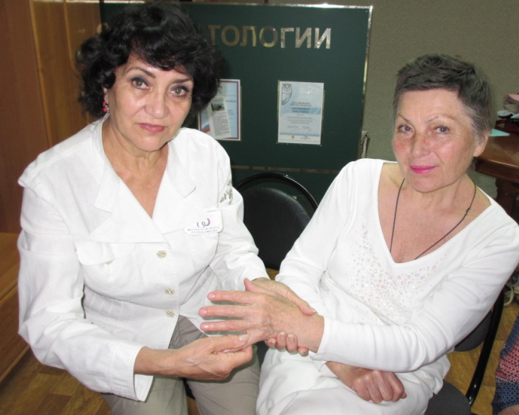
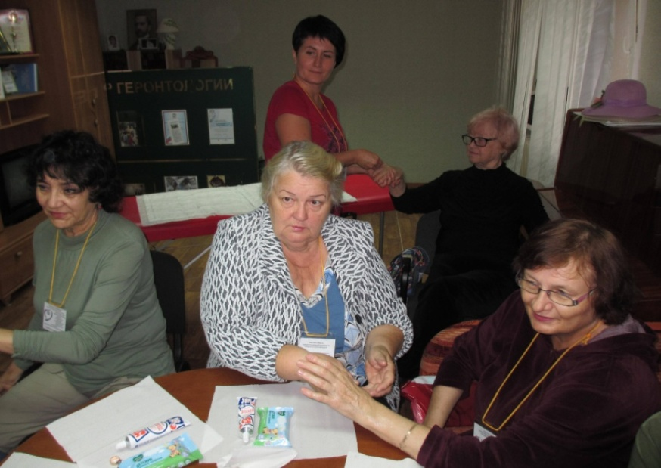
Практики освоения массажа кистей рук

Slide 8
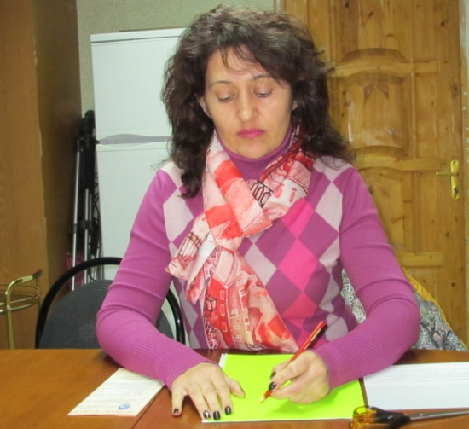
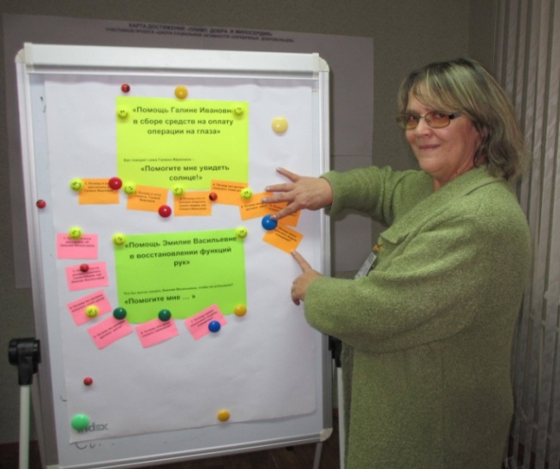
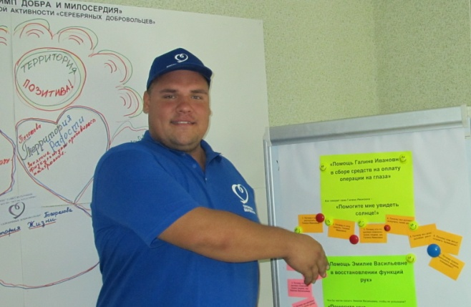
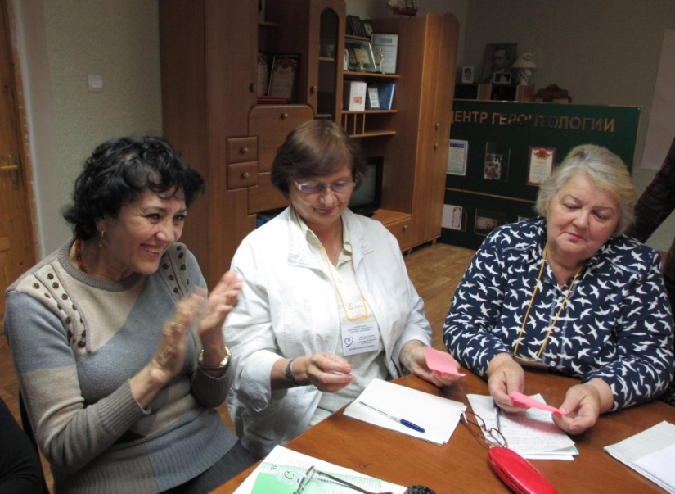
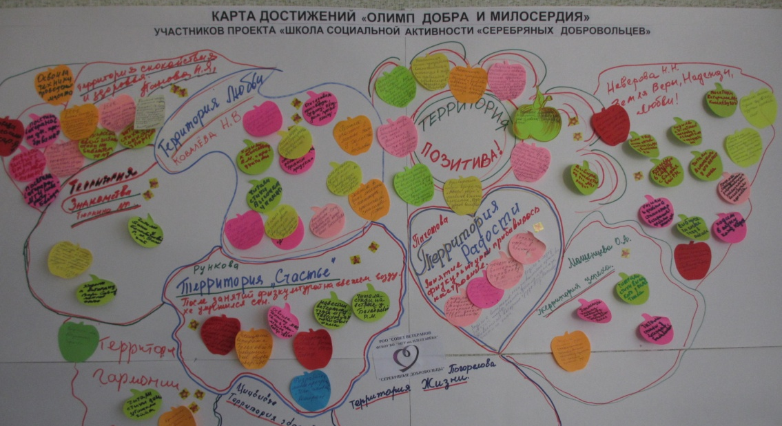
Теория. Тренинги. Работа в мини-группах

Slide 9
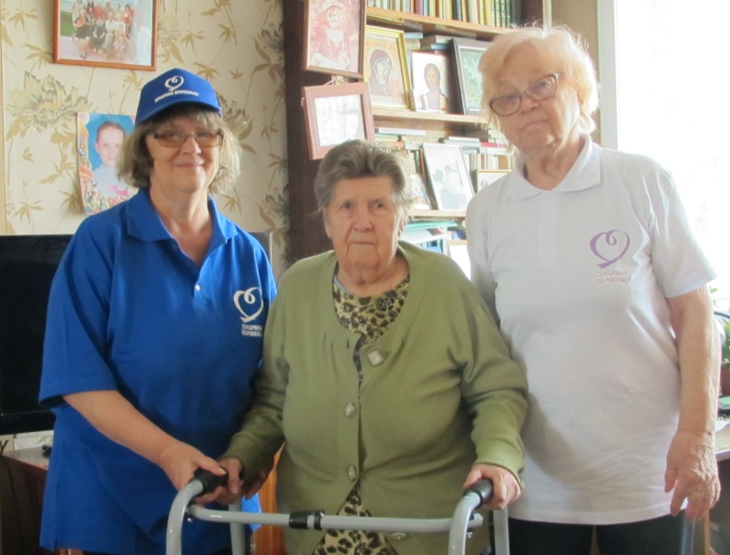
КОЛИЧЕСТВЕННЫЕ РЕЗУЛЬТАТЫ ПРОЕКТА
За время проведения акции была оказана социальная помощь 58 ветеранам труда Мордовского государственного университета и ГО Саранск.
Приобретены и подарены технические средства реабилитации, в том числе:
- Ходунки с функцией «шагание» - 1 шт.,
- Трости – 4 шт.,
- Гидромассажные ванночки для ног – 3 шт.
Представители целевой группы и «серебряные добровольцы» - участники проекта получили:
- Кофемолки – 5 шт.,
- Весы – 5 шт.,
- Блендер – 2 шт.,
- Чайник - 2 шт.

Slide 10
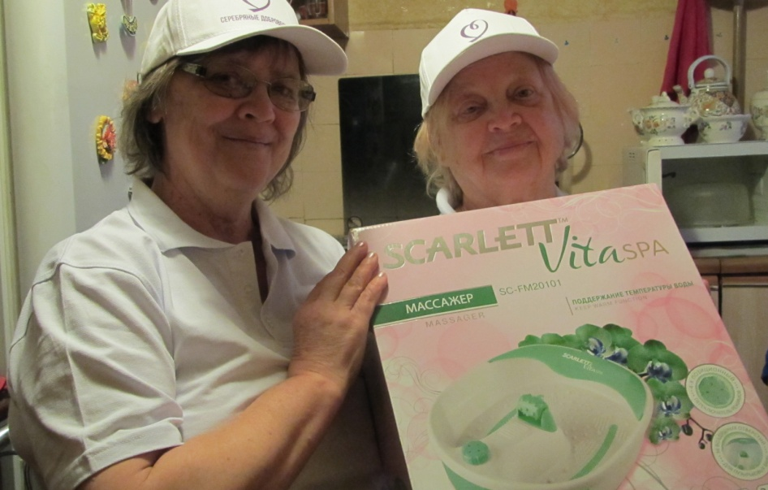
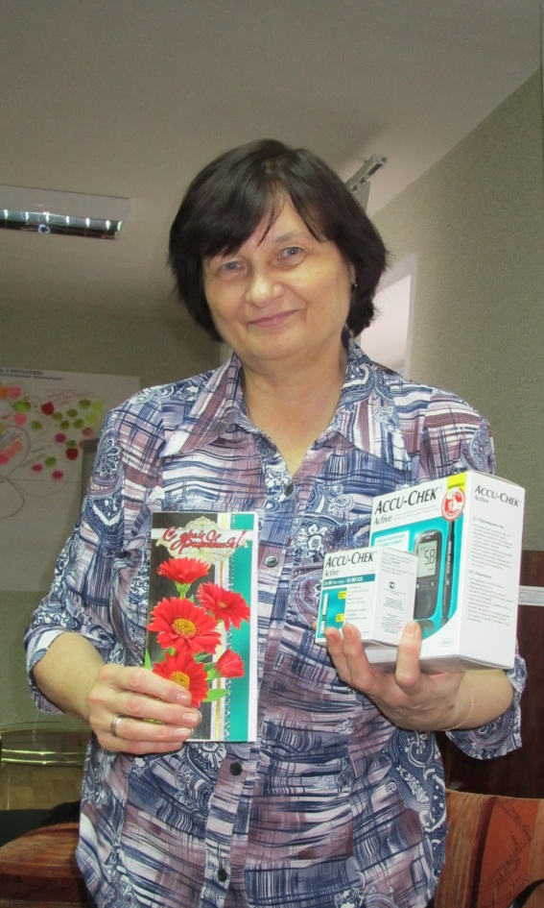
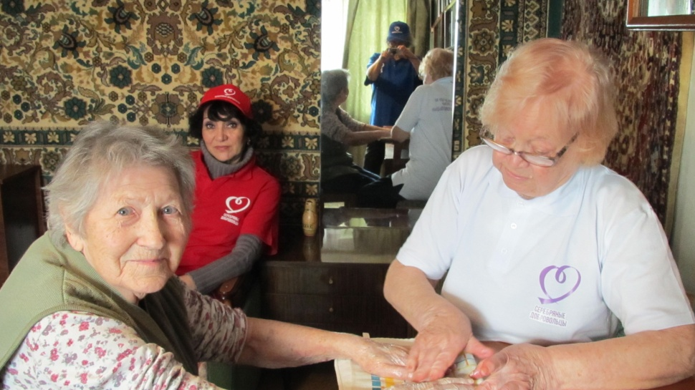
Результаты акции «Олимп добра и милосердия «серебряных добровольцев»

Slide 11
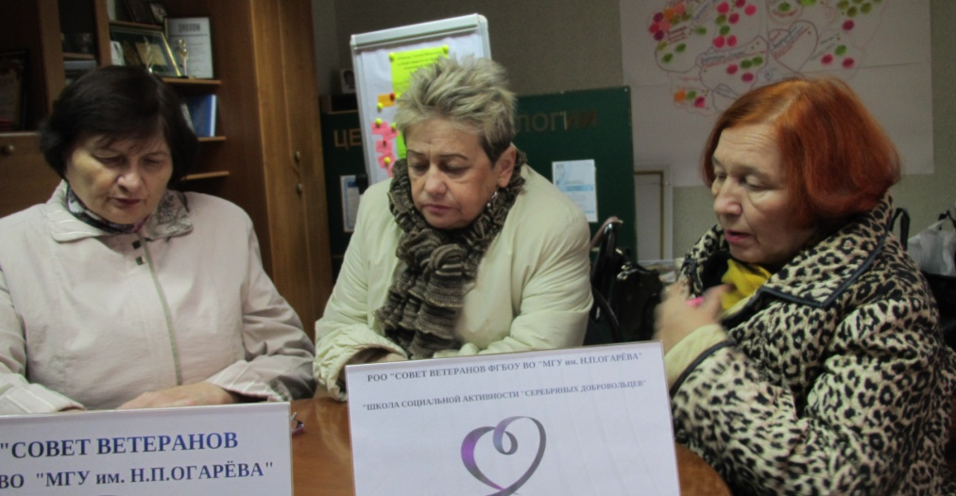
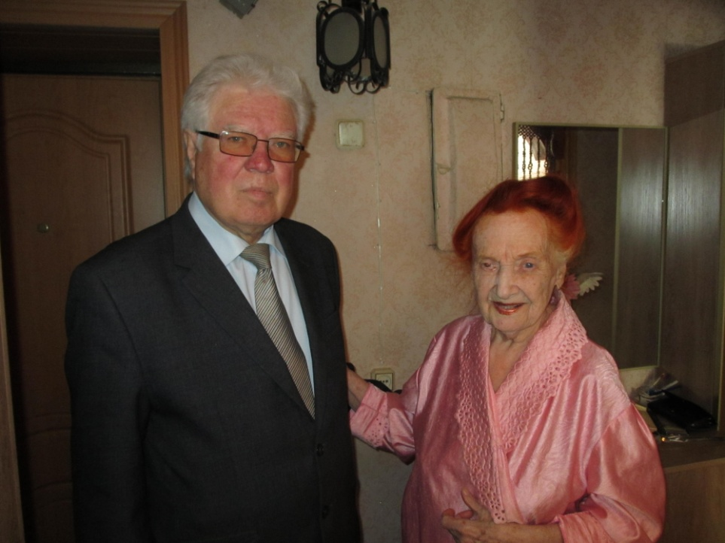
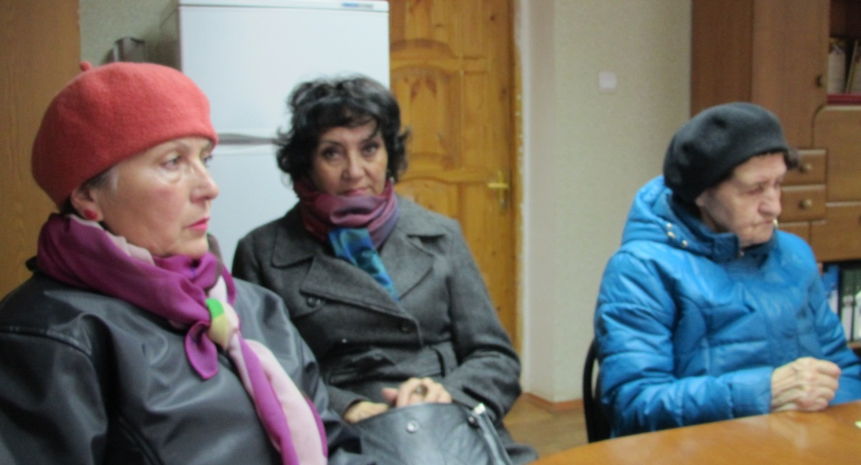
Результаты акции «Олимп добра и милосердия «серебряных добровольцев»

Slide 12
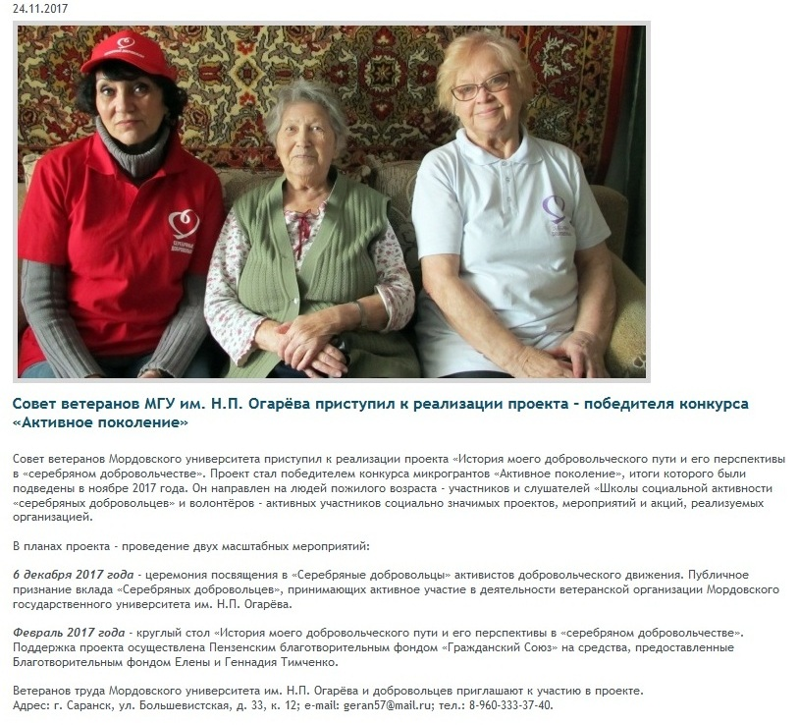
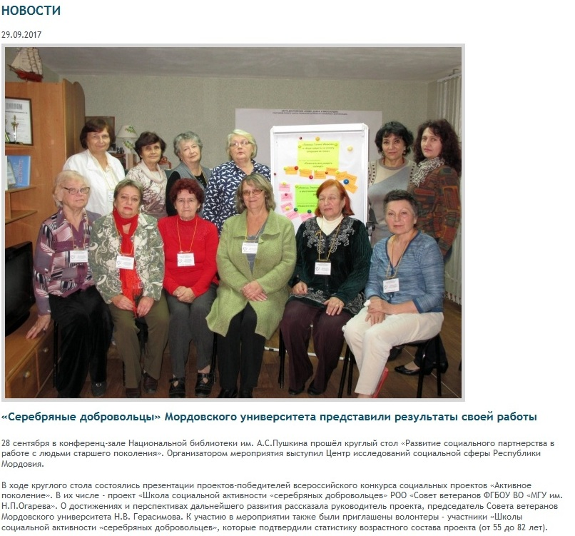
СМИ о проекте

Slide 13
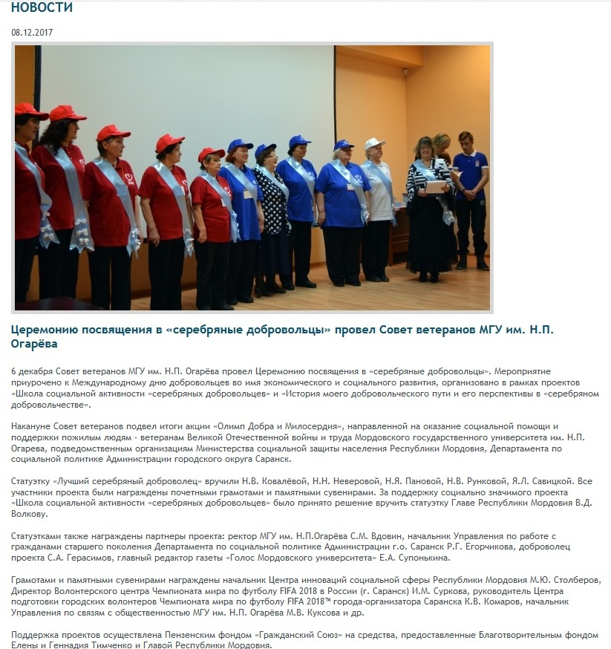
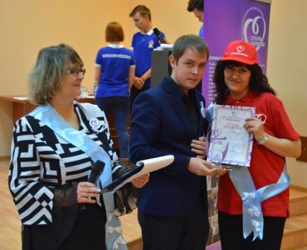
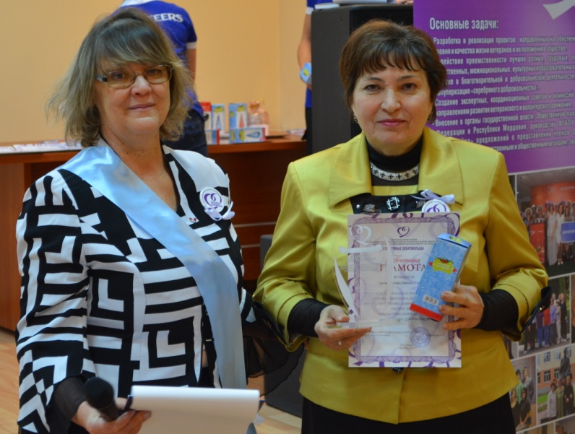
СМИ о проекте

Slide 14
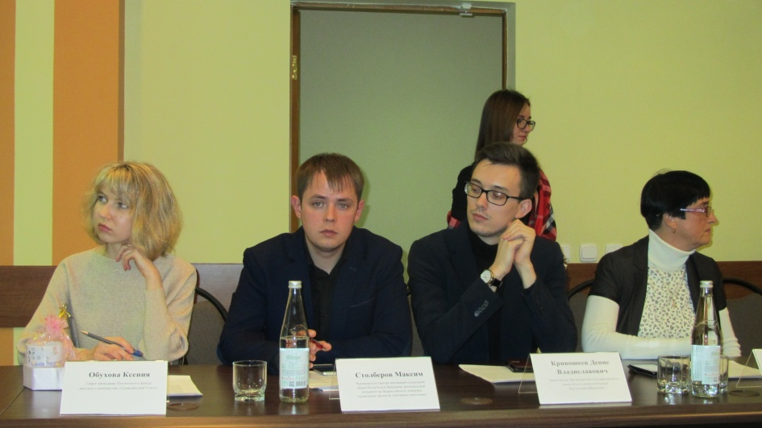
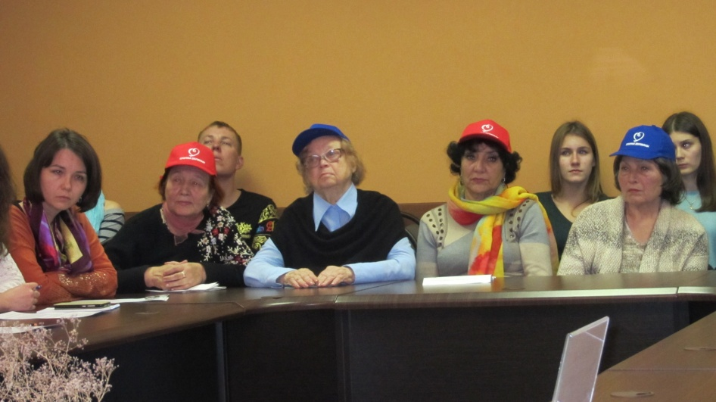
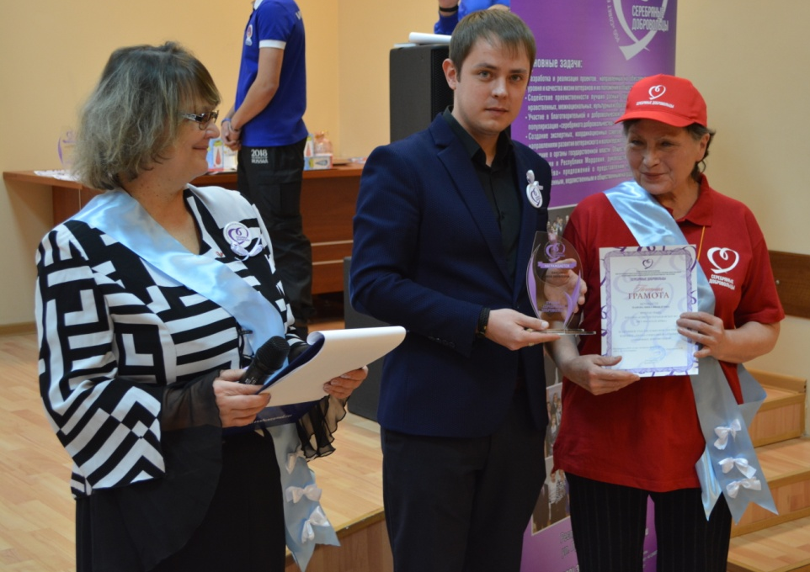
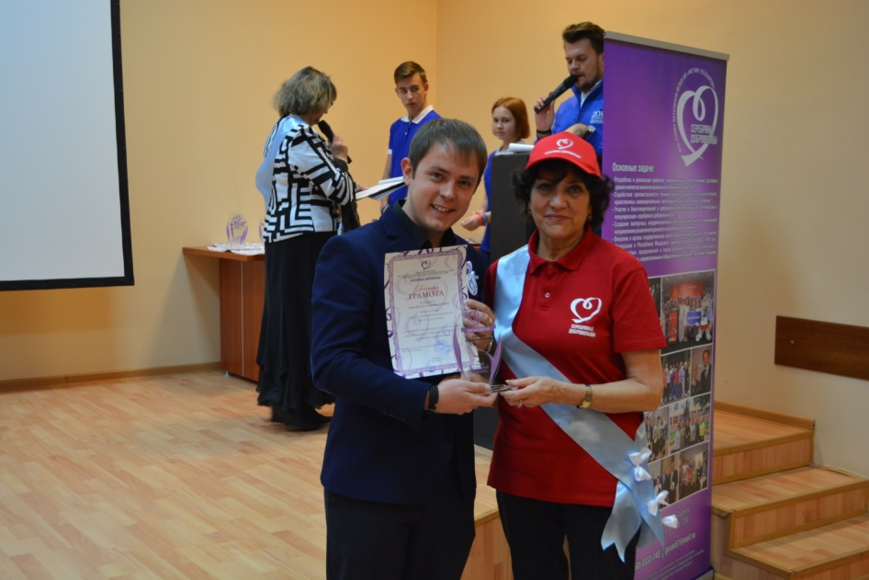
Признание волонтерской деятельности «серебряных добровольцев»

Slide 15
Реализация Концепции развития добровольчества в Российский Федерации до 2025 года – «Развитие добровольческой деятельности граждан старшего возраста («серебряного добровольчества»):
Доработка и реализация десяти мини-программ, разработанных участниками проекта «Школа социальной активности «серебряных добровольцев» в интересах пожилых людей.
Круглый стол «История моего добровольческого пути и его перспективы в «серебряном добровольчестве».
Церемония торжественного приёма в «серебряные добровольцы» в День добровольцев 5 декабря.
Заключительное мероприятие «Олимп добра и милосердия «серебряных добровольцев». Признание вклада «серебряных добровольцев» РОО «Совет ветеранов ФГБОУ ВО «МГУ им. Н.П.Огарёва» и партнеров проекта.
ПЕРСПЕКТИВЫ «СЕРЕБРЯНОГО ДОБРОВОЛЬЧЕСТВА»

Slide 16
Региональная общественная организация
«Совет ветеранов ФГБОУ ВО «МГУ им. Н.П.Огарева»
Наши контакты:
430005, Республика Мордовия, г. Саранск,
ул. Пролетарская, д. 63, каб.230.
Тел./факс: 8(8342) 29-05-45; e-mail: geran57@mail.ru
Странички в социальных сетях:
https://www.facebook.com/groups/509008799120389/
https://www.facebook.com/profile.php?id=100003535423033
https://vk.com/id57120042
https://ok.ru/profile/562002611588/statuses
Презентацию подготовили:
Герасимова Надежда Васильевна, к.с.н., руководитель проекта.
Герасимов Сергей Анатольевич, доброволец проекта.

